Slide 1


Research Data Management & Archiving
Data management Plan
Gabriela Fišová
Centrum vedecko-technických informácií SR
Slovak Centre of Scientific and Technical Information
4th March 2025, STU in Bratislava

Slide 2
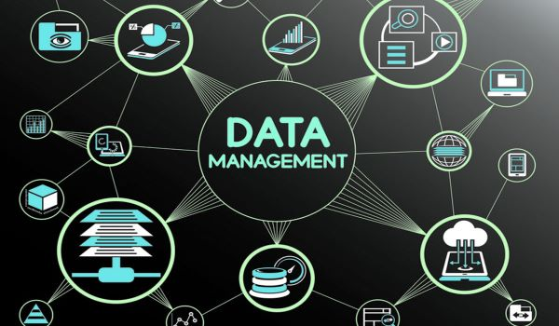
Research Data Management
Research Data Management (RDM)
Activities connected with a research lifecycle or (research) data collected and used in research:
Planning,
Organizing,
Storing,
Archiving/preserving,
Sharing.
Image by Tumisu from Pixabay
Notes:
Čo je manažment výskumných dát?
Manažment výskumných dát alebo v angličtine RDM z Research Data Management (RDM) je širší pojem, ktorý
zahŕňa súbor činností, ktoré sa viažu so životným cyklom výskumu či výskumných dát – organizáciu, ukladanie, uchovávanie a zdieľanie dát zhromaždených a použitých vo výskumnom projekte;
každodenný manažment výskumných dát počas životného cyklu (trvania) výskumu (napríklad pomenovávanie súborov);
rozhodovanie o tom, ako sa budú dáta uchovávať a zdieľať po ukončení projektu (napríklad uloženie dát v repozitári na dlhodobé uchovávanie a sprístupňovanie)
https://otvorenaveda.cvtisr.sk/manazment-vyskumnych-dat/

Slide 3


Data Management Plan
Data Management Plan (DMP)
A tool that can help researchers plan and manage research and research data.
It is important to think about data (and make decisions) BEFORE, DURING and AFTER the research is conducted.
DMP allows researchers to:
think systematically about data mangement,
make strategic decisions at the right time,
clarify with collaborators the expectations for the project,
agree with collaborators the procedures and method of documentation,
specify what data and how will be generated during research + information about data availability and use during and after research.
Thinking Photography Question Mark Man Stock, Author: Alexis Bailey
Creative Commons (CC BY-NC 4.0)
Decision by Nick Youngson CC BY-SA 3.0 Pix4free
Notes:
Co je DMP? Všeobecne

Slide 4
Data Management Plan
a formal document (not in the sense of formality, but in the sense of drawing-up a document),
does not evaluate the research; it is not a in-depth documentation,
developed at the very beginning, but may be modified in the course of the research according to the actual development of the situation,
may focus only on topics considered important by researchers or researchers may use templates (institutional or provided by funders etc.),
may contatin more topics and be structured by a research lifecycle–or only specific topics–e.g. data sharing.
Notes:
Co je DMP?
Formálny dokument – nie v zmysle formality ale vypracovania dokumentu
Špecifikuje, aké dáta a akým spôsobom budú počas výskumu vytvárané a obsahuje informácie o ich dostupnosti a využití
Spĺňa podmienky poskytovateľov financií
Co DMP nie je?
Metóda hodnotenia výskumu
Hĺbková dokumentácia (workflow, tabuľky, diagramy...), ale krátky prehľad so špecifickým účelom

Slide 5

Data Management Plan
Mandatory DMPs:
Funders:
Horizon Europe, Poland/National Science Centre Poland, Slovakia–National Strategy for Open Science–a mandatory DMP for publicly funded research is planned for,
some funders (e.g. ERC) have their specific DMP templates.
RPOS:
many research performing institutions (RPOs) require a mandatory DMP in their internal directives (e.g. the Slovak Academy of Sciences will require mandatory DMPs from 2017 for projects partly or completely publicly or institutionally funded.
Image „Exclamatio Mark““:zdroj
Notes:
čoraz viac sa presadzuje politika povinných DMP (povinný pri žiadosti o grant z programu Horizont Európa, povinný v Poľsku/Národné centrum vedy, Slovensko - v rámci implementácie Národnej stratégie pre otvorenú vedu plánuje sa postupne zaviesť povinný DMP v agentúre APVV podľa poľského vzoru)
Financovatelia – prečo vyžadujú DMP
Ako budú dáta vytvárané, chránené a zdieľané + obmedzenia
Znalosť dobrých praktík
Návrh je v súlade s ich dátovou politikou
Sami často navrhujú manuály, témy či otázky
Počet slov/strán – jasné a stručné
Porozumenie požiadavkám a realistické plány
niektoré grantové agentúry a donori majú vzory DMP, do ktorých výskumník vyplní údaje špecifické pre svoj projekt
výskumné inštitúcie vo vyspelých krajinách už majú vo vnútorných predpisoch povinnosť vypracovávať DMP
existujú v nich aj pracovné pozície „podpora manažmentu dát“
HE - https://ec.europa.eu/info/funding-tenders/opportunities/docs/2021-2027/horizon/guidance/programme-guide_horizon_en.pdf
strana 40 - Research data management (RDM): RDM is mandatory in Horizon Europe for projects generating or reusing data.
strana 42 – DMP - Data management plans (DMPs) are a cornerstone for responsible management of research outputs, notably data and are mandatory in Horizon Europe for projects generating and/or reusing data (on requirements and the frequency of DMPs as deliverables consult the AGA article 17). A template for a DMP is provided under the reporting templates in the reference documents of the Funding and Tenders portal of the European Commission. Its use is recommended but not mandatory.
A good practice regarding DMPs is to register them as a non-restricted public deliverables to make them openly accessible, unless legitimate reasons exist to keep them confidential. An additional good practice is to publish the DMP in specialised journals or publishing platforms such as RIO etc., or to deposit them in DMP-specific public repositories such as DMPOnline and others.
https://www.ncn.gov.pl/en/finansowanie-nauki/otwarta-nauka
National Science Centre, Poland
The NCN has taken active part in the activities of SE's working groups in charge of drafting specific open-access guidelines for research data and publications. The product of these efforts was a practical guide to uniform international research data management standards, entitled "Practical Guide to the International Alignment of Research Data Management", whose provisions were included, as a Data Management Plan, in the proposal application form introduced as of the 33rd edition of NCN calls, announced on 15 March 2019.
ERC-European Research Council
Open Research Data and Data Management Plans, Information for ERC grantees, by the ERC Scientific Council
https://erc.europa.eu/sites/default/files/document/file/ERC_info_document-Open_Research_Data_and_Data_Management_Plans.pdf
SAV – prijali Politiku otvorenej vedy SAV, platná od 1.1.2025
file:///C:/Users/gabriela.fisova/Downloads/PolitikaOtvorenejVedySAV-6.pdf
5.2. Pri projektoch financovaných úplne alebo čiastočne zo štátneho rozpočtu ako inštitucionálnej formy podpory sa odporúča vypracovanie plánu manažmentu dát (Data Management Plan), ktorý sa stane povinným prvkom otvorenej vedy v SAV od 1.1.2027.
5.3. Pri projektoch financovaných úplne alebo čiastočne z iných verejných zdrojov sa vypracovanie plánu manažmentu dát (Data Management Plan) riadi pravidlami financovateľa projektu.

Slide 6
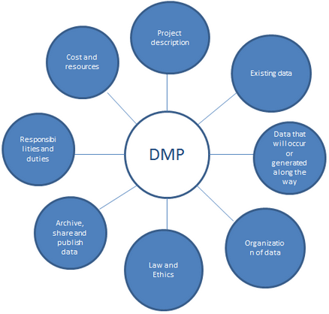
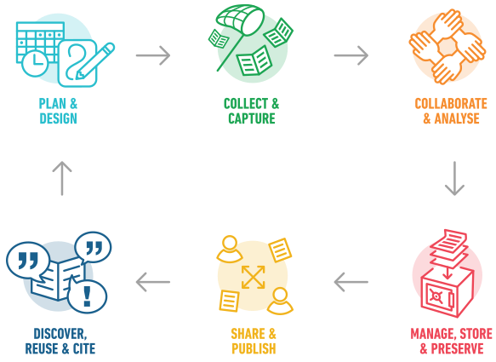
Data Management Plan
Image „The Research Data Management (RDM) lifecycle at the University of Cape Town (UCT)“ by Gaelen Pinnock, CC BY-SA 4.0 via Wikimedia Commons
Image „Data Management Plan“ by UiO: University of Oslo Library
Notes:
https://libguides.up.edu/datamanagement/plans
Životný cyklus výskumných dát
Prvý dôležitý krok pri výskume je plánovanie.
Ešte pred realizáciou výskumu si treba položiť otázky súvisiace s jednotlivými fázami životného cyklu výskumných dát/výskumu.
Plán manažmentu dát (DMP) je formálny dokument, v ktorom si vedci kladú tieto. DMP pomáha hľadať odpovede a informácie o spôsoboch, akými sa výskumník rozhodol organizovať, spravovať, zdieľať a uchovávať dáta súvisiace s výskumom.
Plán manažmentu dát – konkrétne okruhy tém, ktorých sa môže týkať.

Slide 7
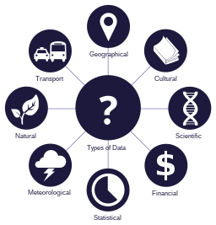
Data Management Plan
Project description
Existing data
Data that will occure or be generated druring along the way
Administrative data/Project description
-a project name, name & ID of a principal investigator and co-investigators etc., research description (basic information)
Are there already any data that you can use?
What kind of data will be collected during the research?
-questionnaires, measurements, photographs, scans...
Will you collect any special or sensitive data?
-personal data, biological samples, commercial data...
Data Types: This file is licensed under the Creative Commons Attribution 3.0 Unported license.
Notes:
Administratívne dáta alebo opis projektu
Existujú už dáta, ktoré môžete využiť?
Aký druh dát sa bude zbierať počas výskumu? - dotazníky, merania, texty, fotografie, skeny...
Budú medzi nimi špeciálne, citlivé kategórie dát? - osobné údaje, biologické vzorky, komerčné údaje, ktoré by mohli ovplyvniť obchodnú súťaž...

Slide 8


Data Management Plan
Responsibilities and duties
Who will be responsible for what? Way of communication?
-identification of roles and responsibilities within data management, including for development of DMP
Costing
The financial cost of the resources needed to ensure good practice in research data management, e.g.:
-staff time,
-equipment,
-infrastructure (e.g. repositories) and tools (e.g. software for documenting, organizing, processing, storing and accessing data (during research, after its completion)...
Cost and resources
Images: Font Awesome Free 5.2.0 by @fontawesome - https://fontawesome.com; Euro: https://pixabay.com/vectors/euro-money-icon-currency-object-3717536/
Notes:
Kto bude zodpovedný za čo? Spôsob komunikácie?
Určiť role a zodpovednosti/úlohy
Umožní to vedcom uvedomiť si to, kto a ako sa podieľa na manažmente ich výskumných údajov.
Za manažment výsk. dát nie je vždy zodpovedný len výskumník, ktorý dáta zozbieral.
Do výskumného procesu sú zapojené rôzne strany, ktoré môžu zohrávať úlohu pri zabezpečovaní dobrej kvality dát, ich ochrane a uľahčovaní zdieľania dát.
Je veľmi dôležité, aby boli úlohy a zodpovednosti pridelené, a nie len predpokladané.
Pri spoločnom výskume je dôležité priradiť úlohy a zodpovednosti všetkým partnerom.
Je užitočné stanoviť tabuľku úloh a zodpovedností s pripojenými skutočnými menami a jasným pochopením toho, čo je súčasťou a čo sa od každého jednotlivca vyžaduje. Inštitucionálne politiky a zdroje môžu pomôcť objasniť tieto povinnosti.
Medzi osoby zapojené do manažmentu a zdieľania dát s rôznymi zodpovednosťami môžu patriť:
Vedúci projektu – hlavný riešiteľ, ktorý navrhuje výskum a dohliada naň.
Výskumní pracovníci, ktorí navrhujú výskum, zbierajú, spracúvajú a analyzujú dáta, pričom zohľadňujú, kde budú dáta uložené a kto k nim bude mať prístup.
Laboratórny alebo technický personál, ktorý vytvára metadáta a dokumentáciu; tvorca databázy.
Externí dodávatelia zapojení do zberu dát, zadávania dát, prepisovania, spracovania a/alebo analýzy, kde by mali byť vopred dohodnuté a zdokumentované štandardné protokoly.
Podporný personál riadiaci a spravujúci výskum a financovanie výskumu, zabezpečujúci etické hodnotenie a posudzujúci práva duševného vlastníctva.
Pracovníci inštitucionálnych IT služieb, ktorí poskytujú služby uchovávania, zabezpečenia a zálohovania dát.
Externé dátové centrá alebo webové archívy, ktoré uľahčujú zdieľanie dát.
Treba zvážiť, či môže byť potrebné osobitné školenie pre všetkých zúčastnených zamestnancov.
Kalkulácia nákladov
https://ukdataservice.ac.uk/learning-hub/research-data-management/plan-to-share/roles-and-responsibilities/

Slide 9
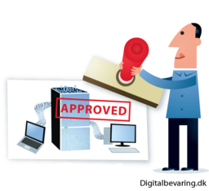
Data Management Plan
Law and ethics
Ethical and legal aspects
Do you have to ask for any consents before starting a project?
-people such as patients or any organizations such as the State Veterinary and Food Administration of the Slovak Republic, or ethical committee...
Do you have to meet any legal duties before starting a project?
-e.g. GDPR, copyright, Act of the National Council of the Slovak Republic on Free Access to Information, No. 211/2000, ethical...
Are you aware of rights and obligations when using the third party data?
-e.g. from commercial databases–their contracts may prohibit sharing of underlying data after the end of the project or limit the amount of data that can be extracted by the researcher
Image: Approved: The illustration is created by Jørgen Stamp. The illustration is copyright of digitalbevaring.dk and shared under a CC BY 2.5
Notes:
Etické a právne aspekty – môžu sa týkať
Obmedzenia, embargo, licencie
Citlivé dáta – anonymizácia, enkrypcia
Deti, zraniteľné skupiny ľudí
Experimenty na zvieratách
Súhlas so spracovaním osobných
Treba pred začatím projektu žiadať o nejaký súhlas?
Etické otázky - súhlas
https://www.sukl.sk/hlavna-stranka/slovenska-verzia/klinicke-skusanie-liekov/pokyny/spravna-klinicka-prax-nezavisla-eticka-komisia?page_id=2748
Napríklad ŠÚKL
Potrebujete pred začatím projektu splniť nejaké právne povinnosti?
-Všeobecné nariadenie o ochrane údajov), minimalizácia osobných údajov, ich ochrana (anonymizácia, enkrypcia...
-Duševné vlastníctvo
-Transfer informácií mimo EÚ
Ste si vedomí práv a povinností pri používaní dát iných strán?

Slide 10
Data Management Plan
Organization of data
Archive, share and publishc data
How will data be collected and processed/curated?
-data cleaning and processing, creation and archiving
of the master version
What formats will data be stored/preserved in?
-data reuse
-common usage in scientific discipline
What is estimated volume of data acquired?
-think about it in advance–it will allow you to choose
the most suitable place to store your
Formats
Archive/Container file: TAR, GZIP, ZIP
Database: XML, CSV
GIS/Geospatial data formats: SHP, DBF, GeoTIFF, NetCDF
Video: MOV, MPEG, AVI, MXF
Audio: WAVE, AIFF, MP3, MXF
Statistical analysis: ASCII, DTA, POR, SAS, SAV
Images: TIFF, JPEG 2000, PDF, PNG, GIF, BMP
Spreadsheets/Tabular files: CSV
Text: XML, PDF/A, HTML, ASCII, UTF-8
Web archives: WARC
Notes:
Ako sa budú dáta zbierať a spracovávať?
-čistenie a spracovanie „raw“ dát, vytvorenie a archivácia „master“ verzie
V akých formátoch sa budú dáta ukladať?
-opakované použitie
-široko akceptované v rámci vednej disciplíny
Predpokladaný objem získaných dát?
-premyslieť vopred – umožní vybrať najvhodnejšie miesto na uloženie dát
Formáty
Dobrá prax pre formáty súborov podľa Stanfordskej knižnice:
https://library.stanford.edu/research/data-management-services/data-best-practices/best-practices-file-formats
Ideálny formát je:
•neproprietárny (nie je krytý patentom či copyrightom firmy),
•nešifrovaný,
•nekomprimovaný,
•bežne používaný výskumnou komunitou,
•v súlade s otvorenými zdokumentovanými štandardmi.
Metasúbory (containers): TAR, GZIP, ZIP
•Databázy: XML, CSV
•Zemepisné: SHP, DBF, GeoTIFF, NetCDF
•Video: MOV, MPEG, AVI, MXF
•Zvuk: WAVE, AIFF, MP3, MXF
•Štatistika: ASCII, DTA, POR, SAS, SAV
•Obrázky: TIFF, JPEG 2000, PDF, PNG, GIF, BMP
•Tabuľkové údaje: CSV
•Text: XML, PDF/A, HTML, ASCII, UTF-8
•Webové archívy: WARC

Slide 11
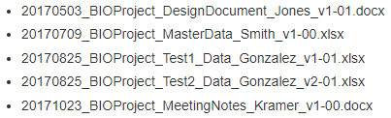
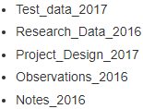
Data Management Plan
Organization of data
Archive, share and publishc data
Versioning
-the way we manage multiple versions of the same document
What is a File Naming Convention (FNC)?
-a framework for naming your files in a way that describes what they contain and how they relate to other files
-helps you stay organized and quickly identify your files
-helps others more easily navigate your work–in a shared or collaborative group file-sharing setting¹
Files with FNC
Files without FNC
1 https://datamanagement.hms.harvard.edu/plan-design/file-naming-conventions
Notes:
Verziovanie
Ako sa bude riešiť verziovanie?
Kontrola verzií je spôsob, akým spravujeme viaceré variácie toho istého dokumentu.
Ide o to, aby ste vedeli, aká je každá verzia dokumentu a jej aktuálny stav.
Kontrola verzií nám umožňuje udržiavať jasný záznam o tom, ako bol dokument vytvorený, vyvinutý a zmenený v priebehu času.
Poskytuje nám kontrolný záznam o tom, aké zmeny boli vykonané v dokumente: kto vykonal zmeny, kto schválil zmeny, kedy boli zmeny vykonané.
Aká je stratégia organizácie a pomenovávania súborov a zložiek (File Naming Convention)?
-treba dohodnúť hneď na začiatku

Slide 12


Data Management Plan–file organization and naming
File names: short but meaningful
Date: YYYYMMDD or YYMMDD
Agree on a method to track different versions
Numbers 1,2,3, or 1.1, 1.2... ;
Avoid names such as final, final2 atď.
Avoid special symbols: ~ ! @ # $ % ^ & * ( ) ` ; < > ? , [ ] { } ' „
HIERARCHY–type of data, activity, material
Word separation:
DO NOT SepaRATE Words with GAPS!
USE
  underscore: file_name.xxx
  hyphen: file-name.xxx
  no gaps: filename.xxx
  capital letters: FileName.xxx
DATA COMPRESSION: .zip
Dobšovičová Alexandra. (2021, January 28). Zefektívni svoj výskum: manažment výskumných dát. Zenodo. https://doi.org/10.5281/zenodo.4626872

Slide 13

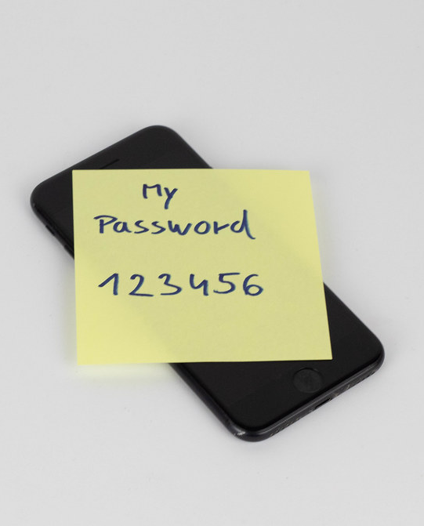
Data Management Plan
Organization of data
Data security–How will you protect/secure your data?
-from unauthorised access to data–to prevent
unauthorised manipulation or deletion of files
-personal, confidential and sensitive data protection
Technical and organisational measures, e.g.:
-protecting data by a password on the university server,
-locking sensitive data in paper form in a locking storage cabinets.
!
Lock image: This file is from Pixabay, where the creator has released it explicitly under the license Creative Commons Zero (see here). File ID: 3112539;
Image: My pasword written on a paper sticker: Photo: My password written on a paper sticker by Marco Verch under Creative Commons 2.0;
Notes:
Ako zabezpečíte svoje dáta? Ochrana dát (data security)?
Bezpečnosť - Ukladanie, zálohovanie, bezpečnosť dát – pozrieť si odporúčania, usmernenia univerzity, inštitúcie k tejto téme, zistiť, či univerzita ponúka nejaké softvérové nástroje a podporu v tejto oblasti

Slide 14



Data Management Plan
Archive, share and publishc data
How will you make your data understandable to others?
-description of the standards and methods used will help others understand
how you have implemented the project (documentation provides contextual information)
How will you document/describe your data?
Metadata–Which metadata are essential for your research?
-uniform standardised metadata
(key words, project name, author/s, file version, formats...)
-metadata standards, e.g. Dublin Core, disciplinary metadata standards, e.g. DDI, Darwin
Core, EML, VRA Core...
-controlled vocabularies
-readme file
https://www.dcc.ac.uk/guidance/standards/metadata
https://guides.lib.utexas.edu/metadata-basics/controlled-vocabs
Notes:
Ako zabezpečíte zrozumiteľnosť svojich dáta pre iných?
Dokumentácia – kontextové informácie
ako boli dáta vytvárané, zbierané
čo dáta znamenajú
obsah a štruktúra dát
zmeny počas procesu
Ako budete dáta dokumentovať, opisovať?
Metadát je veľa – ktoré budú kľúčové pre váš projekt?
Metadáta – umožňujú akýmkoľvek používateľom nájsť, použiť, citovať dáta aj v budúcnosti
Metadáta
Popisujú charakteristiky objektu/zdroja : obsah, formát, lokalita, prístupové práva...
Popisujú fyzické alebo digitálne objekty
Forma:
voľný text (readme file)
štruktúrovaná a štandardizovaná forma (MARC, DublinCore...)
Spojené s dátami, ktoré popisujú:
spolu v dátovom súbore
separátny súbor
záznam v katalógu/repozitári
Metadáta – Vždy treba zvážiť, aké metadáta a dokumentácia sú potrebné na to, aby ste porozumeli dátam vy a iní teraz ale aj neskôr.
Napr. „Readme súbor/file pre každý súbor dát (dataset), v ktorom uvedieme názov projektu, krátky opis cieľov projektu, použitý materiál a procesy a zapojených výskumníkov. Readme súbor bude trvalo spojený so súborom dát, ktorý popisuje.“
Metadátové štandardy – zabezpečia, že metadáta sú štruktúrované rovnako
Metadátové štandardy
štruktúra metadát
špecifikuje elementy = povinné, voliteľné, opakovateľné
vychádza zo špecifickej komunity (knihovníci - MARC), popisuje špecifický formát al. doménu (ISO 19115)
môže špecifikovať: obsahové pravidlá (formáty, riadené slovníky), syntax (napr. XML)
Uznávaným štandardom pre metadáta je Dublin Core
https://cs.wikipedia.org/wiki/Dublin_Core
Dublin Core je standard pro metadatový popis digitálních objektů (včetně WWW stránek), často vyjadřovaných prostřednictvím XML. Název je podle města Dublin, Ohio (USA), ve kterém se konala konference, na které byl navržen.
Záměrem Dublin Core je usnadnit vyhledávání elektronických zdrojů. Původně byl vytvořen jako popis zdrojů na WWW sestavený přímo autorem, postupně ale zaujal instituce zabývající se formálním zpracováním zdrojů, jako jsou muzea, knihovny, vládní agentury a komerční organizace.
Vedení Dublin Core sídlí ve Spojených státech, konkrétně v OCLC ve státě Ohio v Úřadu pro výzkum a speciální dokumenty. Struktura Dublin Core je v současnosti používána ve 20 zemích Severní Ameriky, Evropy, Asie a Austrálie a počet zemí se postupně zvyšuje.
Standard Dublin Core v 1.1 z 1999-07-02 obsahuje základní sadu patnácti prvků (Dublin Core Metadata Element Set), z nichž žádný není povinný:
Anglicky Česky Title Název Creator Tvůrce Subject Předmět Description Popis Publisher Vydavatel Contributor Přispěvatel Date Datum Type Typ Format Formát Identifier Identifikátor Source Zdroj Language Jazyk Relation Vztah Coverage Pokrytí Rights Práva. Další prvky a rozšíření byly přidávány později
Rôzne vedné odbory a oblasti ľudského záujmu majú vlastné metadátové štandardy, napr.:
•Darwin Core–pre geografický výskyt druhov
•EML –Ecological Metadata Language pre ekológiu
•VRA Core–Visual Resources Association pre vizuálne umenie
•V behaviorálnych, spoločenských a ekonomických vedách sa často používa Data Documentation Initiative (štandard pre prieskumy, dotazníky, štatistické súbory)...
Data Documentation Initiative je medzinárodný štandard na popis prieskumov, dotazníkov, štatistických dátových súborov a informácií na úrovni spoločenských vied. Tieto informácie sú štandardom opísané ako metadáta.
information on disciplinary metadata standards see also
Digital Curation Centre: https://www.dcc.ac.uk/guidance/standards/metadata
Metadata Standards Catalog (nahradil RDA Metadata Standards Directory)
The RDA Metadata Standards Catalog is a collaborative, open directory of metadata standards applicable to research data. It is offered to the international academic community to help address infrastructure challenges.
https://rdamsc.bath.ac.uk/
Pracovná skupina RDA Metadata Standards Catalog Working Group – nahradila The Metadata Standards Directory Working Group
Zenodo používa DataCite Schema
https://schema.datacite.org/meta/kernel-4.4/
Riadené slovníky
Řízené slovníky a ontologie jsou jedním ze základních nástrojů pro zajištění sémantické interoperability informačních systémů.
Mj. i jejich pomocí se dosahuje žádoucí standardizace a harmonizace metadatového popisu dokumentů a informačních objektů.
Súbor pojmov usporiadaných do určitej štruktúry s určenými vzťahmi medzi nimi
Tezaury, súbory autorít, taxonómie, ontológie...
Harmonizácia a konzistencia pojmov, zjednotenie viacjazyčnosti
Používané hodnoty: preferované slová, frázy + mapovanie, hierarchia
Zlepšujú presnosť, strojovú čitateľnosť metadát (napr. 3/10/15), vyhľadávanie

Slide 15
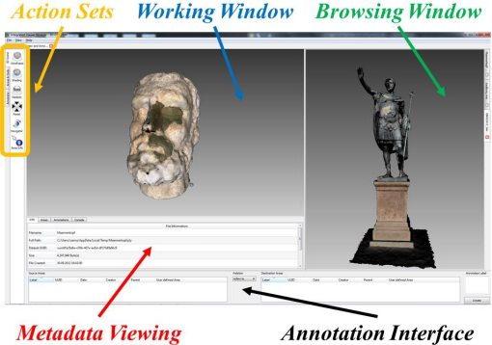
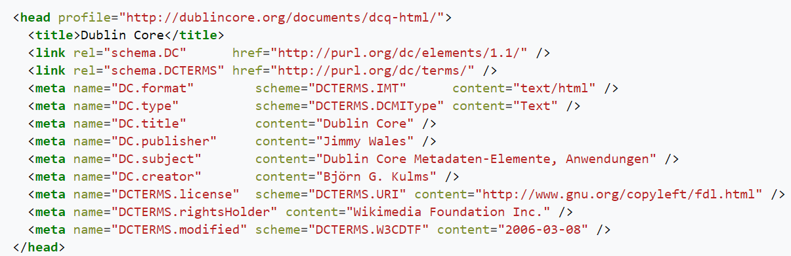
Data Management Plan
Metadata
Archive, share and publishc data
Archaelogoy Metadata Photo: https://digitalheritagerecording.wordpress.com/2015/03/12/photogrammetry-3d-object-metadata/ /

Slide 16
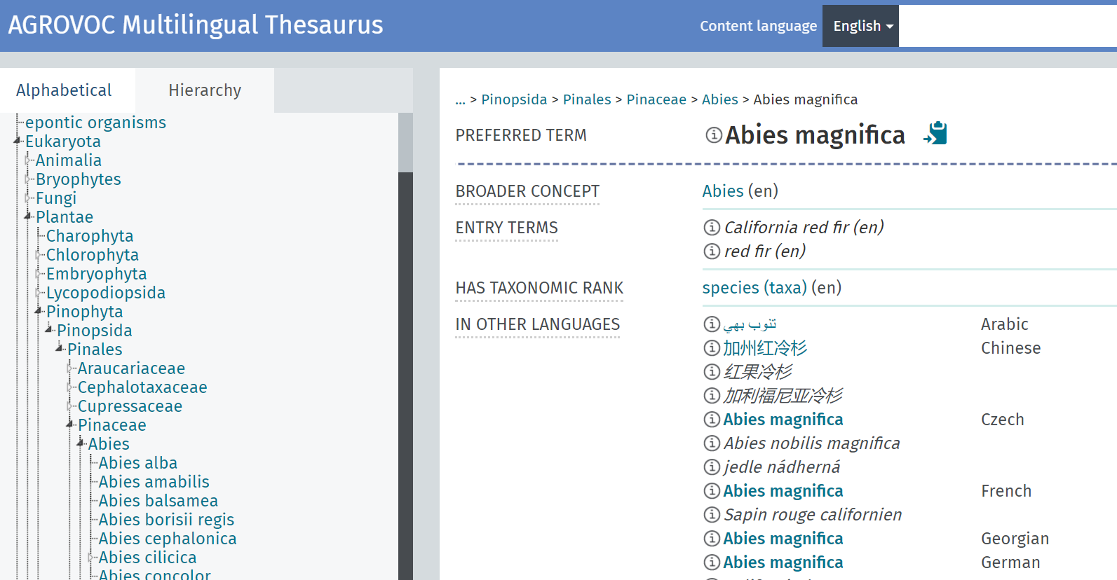
Data Management Plan
Archive, share and publishc data
Cotrolled vocabularies
https://agrovoc.fao.org/browse/agrovoc/en/
Notes:
Agrovoc – odborový tezaurus z oblasti poľnohospodárstva
Viacjazyčný
Štruktúra – abecedná aj hierarchická
Obsahuje preferovaný výraz, výraz v iných jazykoch

Slide 17
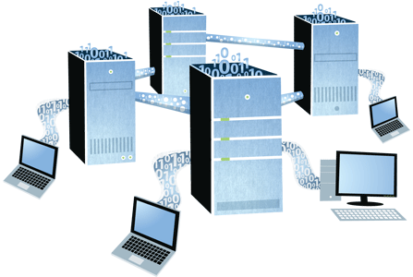
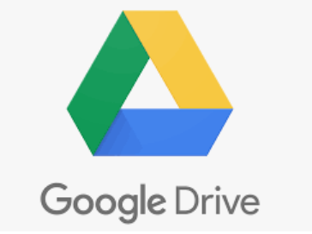
Data Management Plan
Archive, share and publishc data
Law and ethics
Costs and resources
How will you store and back up your data along the way?
-the strategy where & how to store your active data will depend on the type of data, how often and where you will back them up (another university server, cloud such as Dropbox, Google Drive, your own device such as laptop, the memory stick...)
How will you share the data that should be published?
-which data will be shared, where (e.g. in a data repository, data journal); how other people find your data (metadata), data reuse (licences)
Image:Bit_Repository_Digital Preservation by Jørgen Stamp , CC BY 2.5 DK, via Wikimedia Commons
Notes:
Ukladanie, zálohovanie, bezpečnosť dát – pozrieť si odporúčania, usmernenia univerzity, inštitúcie k tejto téme, zistiť, či univerzita ponúka nejaké softvérové nástroje a podporu v tejto oblasti
Ako budete ukladať a zálohovať dáta v priebehu projektu?
Akým spôsobom budete zdieľať dáta, ktoré majú byť zverejnené?

Slide 18
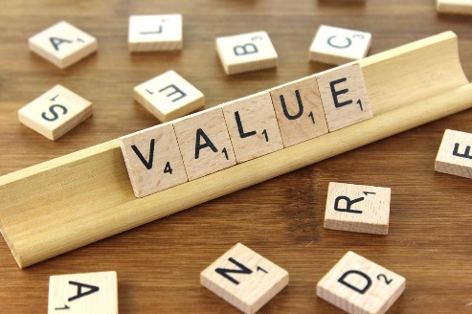
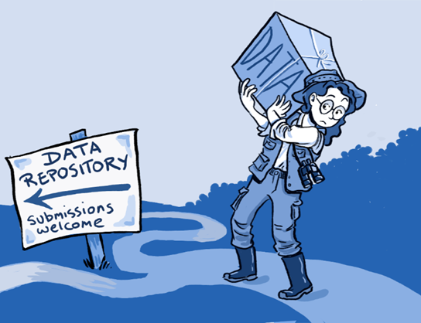
Data Management Plan
archivácia, zdieľanie, zverejnenie dát
právo a etika
náklady a zdroje
Which data should be preserved in the long-term?
Assess the value of your data, preserve only the data with high value, i.e.:
-all underlying data linked to the publication (an article/book)
-data that were difficult or costly to collet
-data that cannot be replace or produced again
Which data should be destroyed/deleted?
-biological material that can deteriorate/degrade over time
-sensitive, confidential or personal data that cannot be anonymised
How long and where to keep data in the long-term after completion of the project?
-for a minimum period of time for the data that are linked to publications;
-comply with legislation, regulations applicable to your data type, with rules or guidelines of the institution...
Images: Value: Value by Nick Youngson CC BY-SA 3.0 Alpha Stock Images
Data repository: By Roche DG, Lanfear R, Binning SA, Haff TM, Schwanz LE, et al. (2014) - Roche DG, Lanfear R, Binning SA, Haff TM, Schwanz LE, et al. (2014) Troubleshooting Public Data Archiving: Suggestions to Increase Participation. PLoS Biol 12(1): e1001779. doi:10.1371/journal.pbio.1001779, CC BY 4.0, https://commons.wikimedia.org/w/index.php?curid=30978545
Notes:
Ktoré z množstva získaných dát majú byť uchovávané dlhodobo Zvážiť hodnotu svojich dát, uchovávať len dáta s vysokou hodnotou:
-všetky podkladové dáta súvisiace s publikáciou – umožní vám to brániť sa voči všetkým možným spochybneniam vzneseným voči vašej práci
-dáta, ktorých zber je náročný alebo nákladný – napríklad dáta vygenerované alebo spracované súkromnou firmou, dáta o počasí, dáta o zriedkavých zvieratách alebo z odľahlých oblastí
-dáta, ktoré sa nedajú nahradiť/znovu vygenerovať
Ktoré majú byť zničené/vymazané?
-biologický materiál, ktorý sa časom znehodnotí
-dôverné údaje alebo osobné údaje, ktoré nemožno anonymizovať
Ako dlho a kde uchovávať dáta dlhodobo po ukončení projektu?
Dlhodobé uchovávanie - napr. minimum 5 rokov pre dáta, ktoré sú podkladom pre publikácie (napríklad v Dánsku je Dánsky kódex výskumnej integrity – minimálne 5 rokov od dátumu publikovanie)
Nerobiť data dumping
Zároveň brať do úvahy to, že nevieme, ktoré dáta sa môžu ukázať ako užitočné neskôr
Výber (dátového) repozitára:
Pri hľadaní repozitára/úložiska pre výskumné dáta by si príjemcovia grantov mali najprv overiť, či existuje tematická databáza/databáza komunity, kde by sa dáta mohli archivovať. Bez ohľadu na vybrané úložisko by si príjemcovia grantov mali vždy overiť, či je dlhodobo udržateľné a:-ukladá dáta bezpečným spôsobom;-zabezpečí, že údaje budú naďalej nájditeľné (pomocou trvalého identifikátora), prístupné a opakovane použiteľné;-popisuje údaje štandardným spôsobom s použitím prijatých štandardov metadát;-umožňuje vkladateľovi určiť licenciu, ktorou sa riadi prístup k dátam a ich opakované použitie.

Slide 19

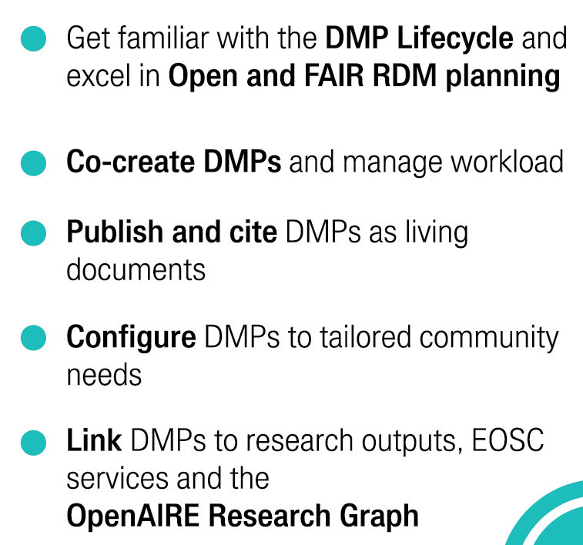
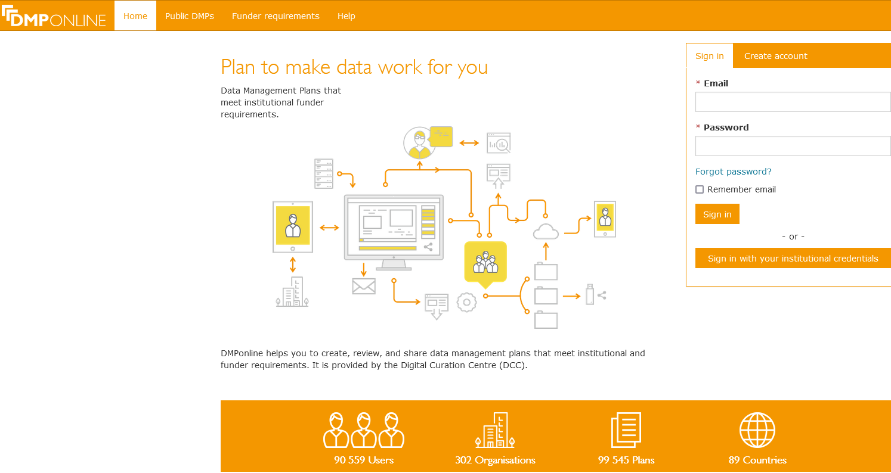
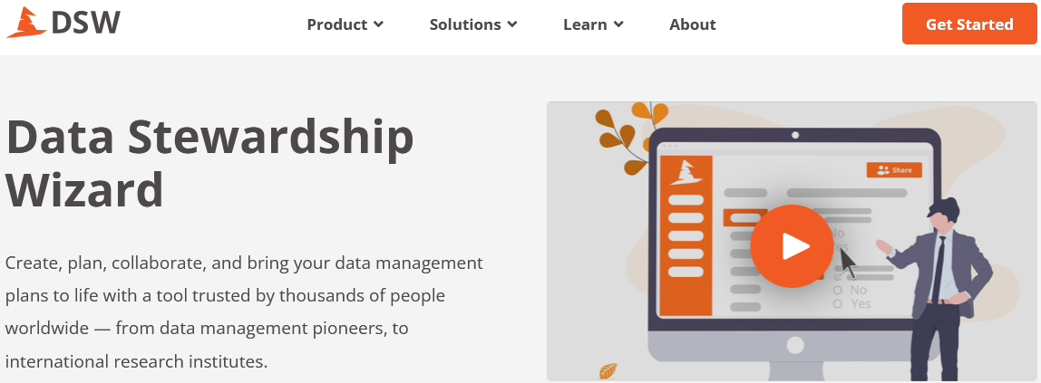
Data Management Plan
Tools to create a DMP:
OpenAIRE–Argos:
https://argos.openaire.eu/splash/
https://argos.openaire.eu/splash/about/how-it-works.html
DMPOnline - DCC (DigitalCurationCentre, UK): https://www.dcc.ac.uk/dmponline
DMPtool (USA univerzity):
https://dmptool.org/
Data Stewardship Wizard:
https://ds-wizard.org/
videoprezentation: https://www.youtube.com/watch?v=pvN0gPqBMzk
Notes:
Nástroje:
The ARGOS tool (a joint effort of OpenAIRE and EUDAT) allows generating machine actionable DMPs, sprievodca, zatiaľ dostupný bezplatne, treba sa registrovať, prepojený so ZENODO:
ARGOS tool: https://argos.openaire.eu/
Databáza verejných DMP
DMPonline: https://dmponline.dcc.ac.uk
A very convenient on-line tool to formulate a DMP according to the requirements of the ERC (as laid down in the template) and of several other research funding organisations is provided by the Digital Curation Centre
Registrácia
Databáza verejných DMP
Data Stewardship Wizard
Bezplatná verzia – treba inštalovať, naučiť sa používať
Platená služba
Má sprievodcu- môže slúžiť aj ako zdroj info o manažmente dát

Slide 20

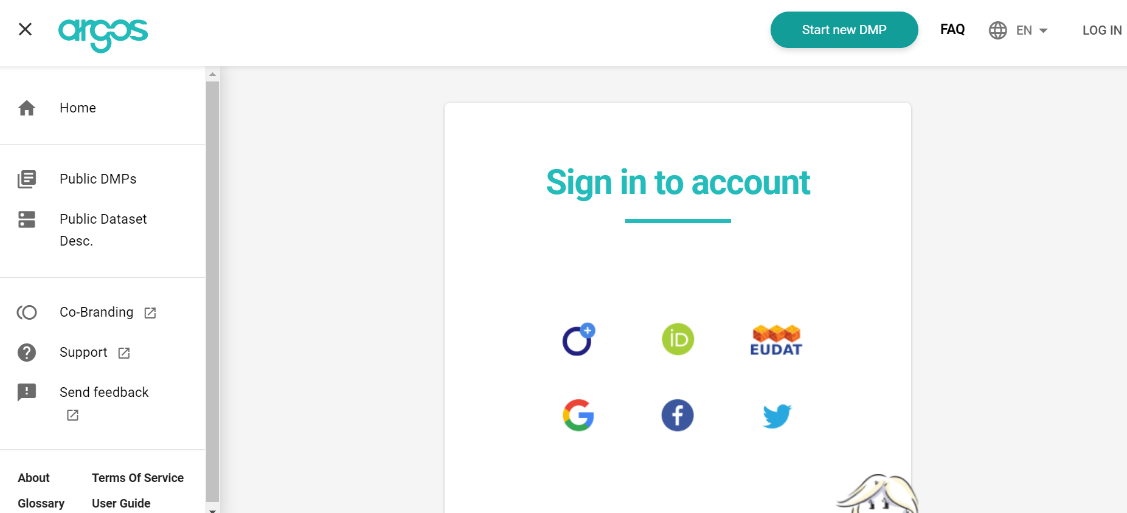
Data Management Plan–Argos
https://argos.openaire.eu/user-guide
Krátky návod na vytvorenie DMP pre projekt Horizont Európa: https://www.youtube.com/watch?v=FNQ88o1VX1c
Notes:
You Tube – krátky návod na vytvorenie DMP pre projekt v rámci programu Horizont Európa
https://www.youtube.com/watch?v=FNQ88o1VX1c

Slide 21
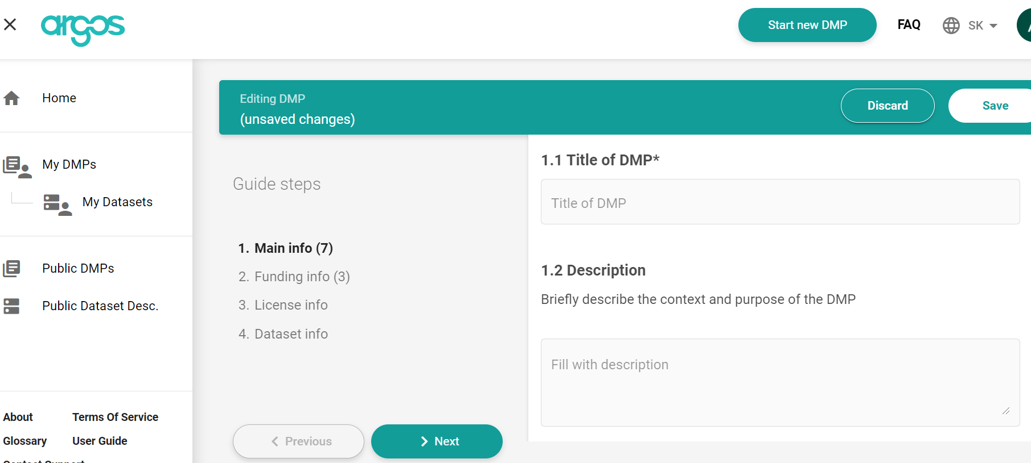
Data Management Plan–Argos
https://argos.openaire.eu/user-guide

Slide 22
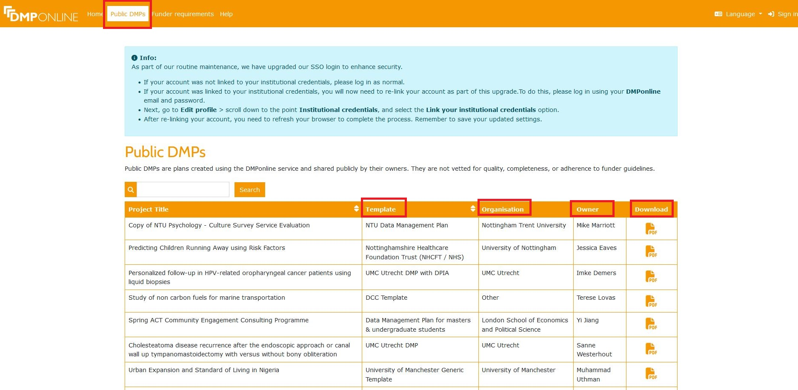
Data Management Plan example–DMPonline: Public DMPs
https://dmponline.dcc.ac.uk/public_plans

Slide 23
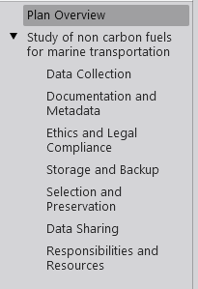
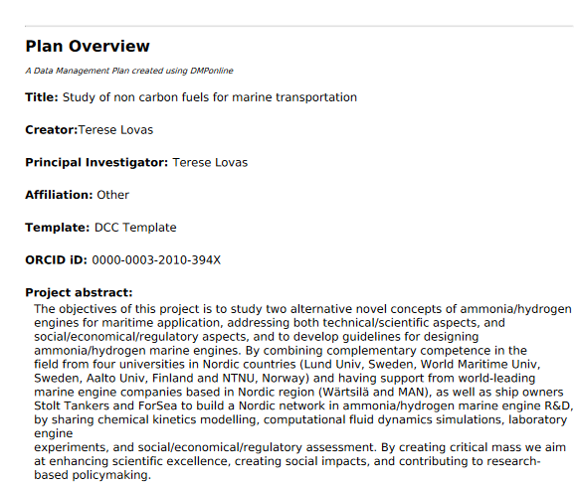
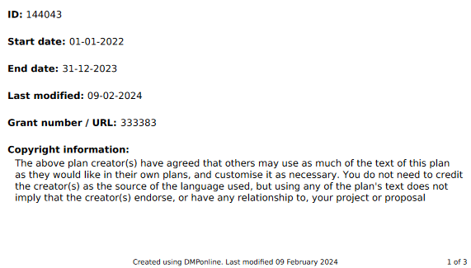
Data Management Plan example–DMPonline: Public DMPs
https://dmponline.dcc.ac.uk/plans/144043/export.pdf?export%5Bquestion_headings%5D=true

Slide 24
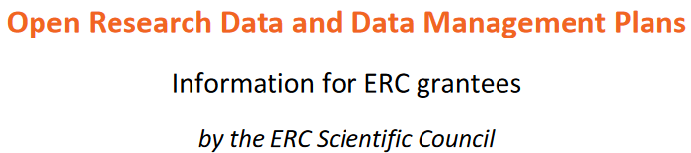
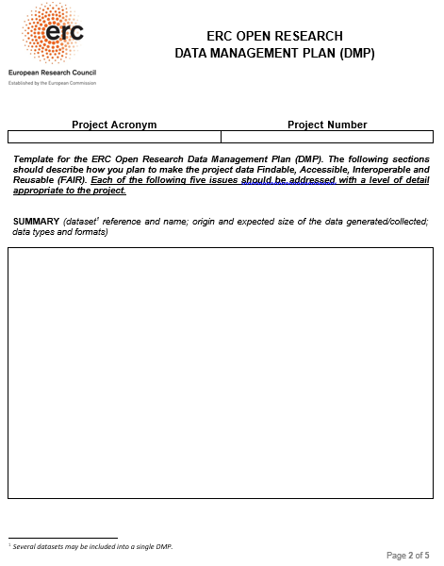
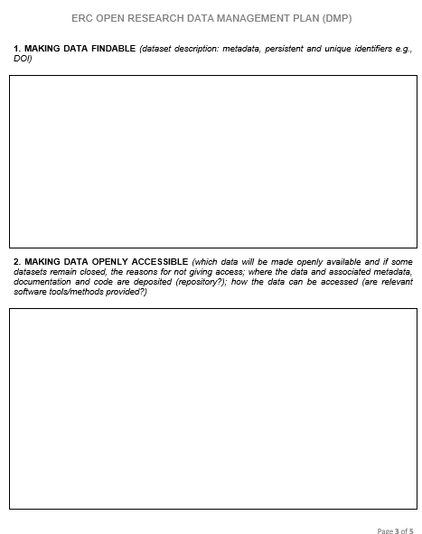
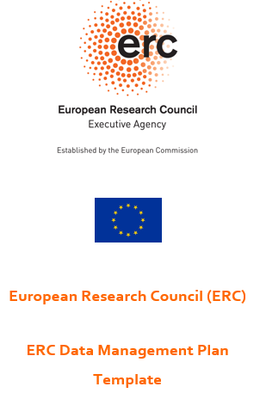
Data Management Plan template–ERC
Vyhľadateľnosť (popis súboru dát: metadáta, trvalé a jedinečné identifikátory, napr. DOI)
Súhrn (názov daného súboru dát; pôvod a očakávaný objem vygenerovaných/zozbieraných dát , typy a formáty dát), jeden DMP môže združovať informácie o viacerých súboroch dát.
Prístupnosť (Ktoré dáta budú voľne prístupné, ak niektoré dátové súbory ostatnú zatvorené, uviesť dôvody; kde budú dáta + súvisiace metadáta, dokumentácia a kódy uložené; ako sa dá dostať k dátam, sú sprístupnené softvérové nástroje, metódy?)
https://erc.europa.eu/sites/default/files/document/file/ERC_info_document-Open_Research_Data_and_Data_Management_Plans.pdf
Notes:
ERC uznáva, že anotovanie a ukladanie dát je časovo náročná činnosť.
ERC môžu byť na tento účel osobitne vyčlenené finančné prostriedky z grantov, napríklad na príspevok na plat výskumného asistenta alebo na náklady komerčného poskytovateľa.
A DMP should provide information on:
1. Dataset description:
2. Standards and metadata
3. Name and persistent identifier for the datasets:
4. Curation and preservation methodology:
5. Data sharing methodology
Grantees should demonstrate that their approach to data management planning is in line with the FAIR principles by providing adequate information on these five topics.
Odporúča napr. nástroje od Digital Curation Centre - DMPonline : https://dmponline.dcc.ac.uk alebo od OpenAIRE a EUDAT - ARGOS tool: https://argos.openaire.eu/
https://erc.europa.eu/sites/default/files/document/file/ERC_info_document-Open_Research_Data_and_Data_Management_Plans.pdf
Informácie pre príjemcov grantov o postoji ERC k otvoreným výskumným dátam, ERC požiadavkách, bližšie info k DM, ukladaniu dát, metadátam...
Info k DMP na str. 4-6
Info k ukladaniu dát, dátovým repozitárom (aj konkrétne repozitáre s ich opisom), metadátam na str. 6-9

Slide 25
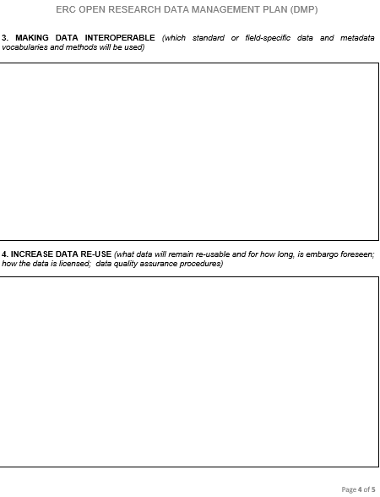

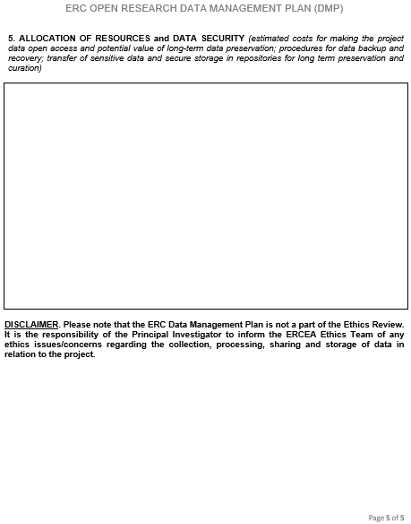
Plán manažmentu dát – príklad
Interoperabilita (Ktoré štandardy a odborovo špecializované metadátové slovníky a metódy sa budú používať?)
Alokácia zdrojov a bezpečnosť dát (odhad nákladov na sprístupnenie dát v otvorenom režime a potenciálna hodnota dlhodobého uchovávania dát; postupy na zálohovanie dát a obnovu dát; transfer citlivých dát a bezpečné uchovávanie v repozitároch pri dlhodobom uchovávaní a spracovaní
Opakované použitie (Ktoré dáta bude možné použiť opakovane a ako dlho; predpokladá sa embargo; pod akými licenciami sa dáta sprístupnia; postupy na zaistenie kvality dát)
Etické otázky
Notes:
https://erc.europa.eu/sites/default/files/document/file/ERC_info_document-Open_Research_Data_and_Data_Management_Plans.pdf
Informácie pre príjemcov grantov o postoji ERC k otvoreným výskumným dátam, ERC požiadavkách, bližšie info k DM, ukladaniu dát, metadátam...
Info k DMP na str. 4-6
Info k ukladaniu dát, dátovým repozitárom (aj konkrétne repozitáre s ich opisom), metadátam na str. 6-9
Odporúča napr. nástroj od Digital Curation Centre - DMPonline tool: https://dmponline.dcc.ac.uk
OpenAIRE a EUDAT - ARGOS tool: https://argos.openaire.eu/

Slide 26
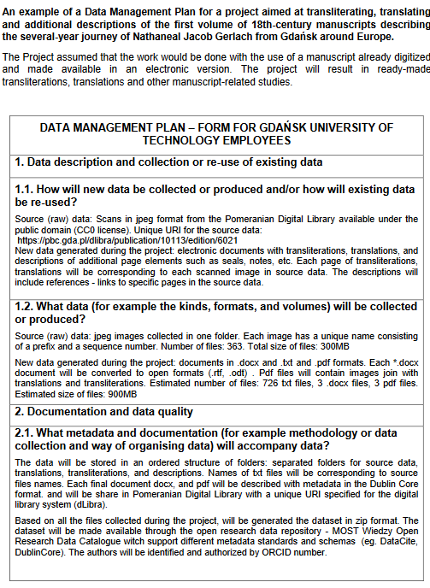

Data management Plan
Example–Humanities
Opis dát
Humanitné vedy
(humanities)
Technické vedy
(engineering and technology)
Lekárske vedy
(medical and health sciences)
Spoločenské vedy
(social sciences)
Ako sa budú dáta zbierať/generovať, opakované používať?
Aké dáta – druh, formát, objem?
Dokumentovanie a kvalita dát
Metadáta a dokumentácia – napr. spôsob zberu a organizácie dát
https://otvorenaveda.cvtisr.sk/plan-manazmentu-dat/

Slide 27
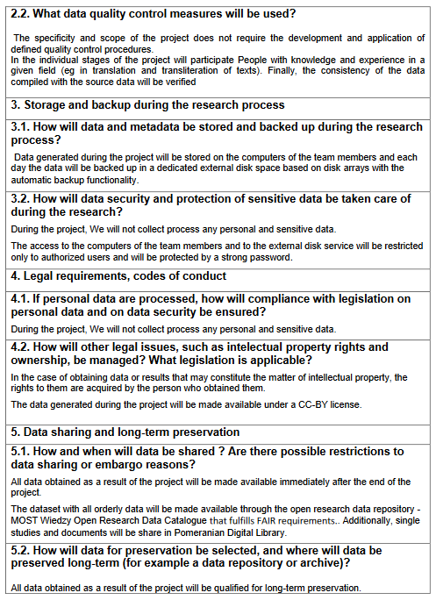
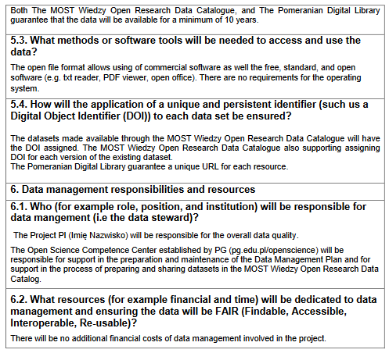
Uchovávanie a zálohovanie počas výskumu
Právne požiadavky
Role a zdroje
Zdieľanie dát, dlhodobé uchovávanie

Slide 28
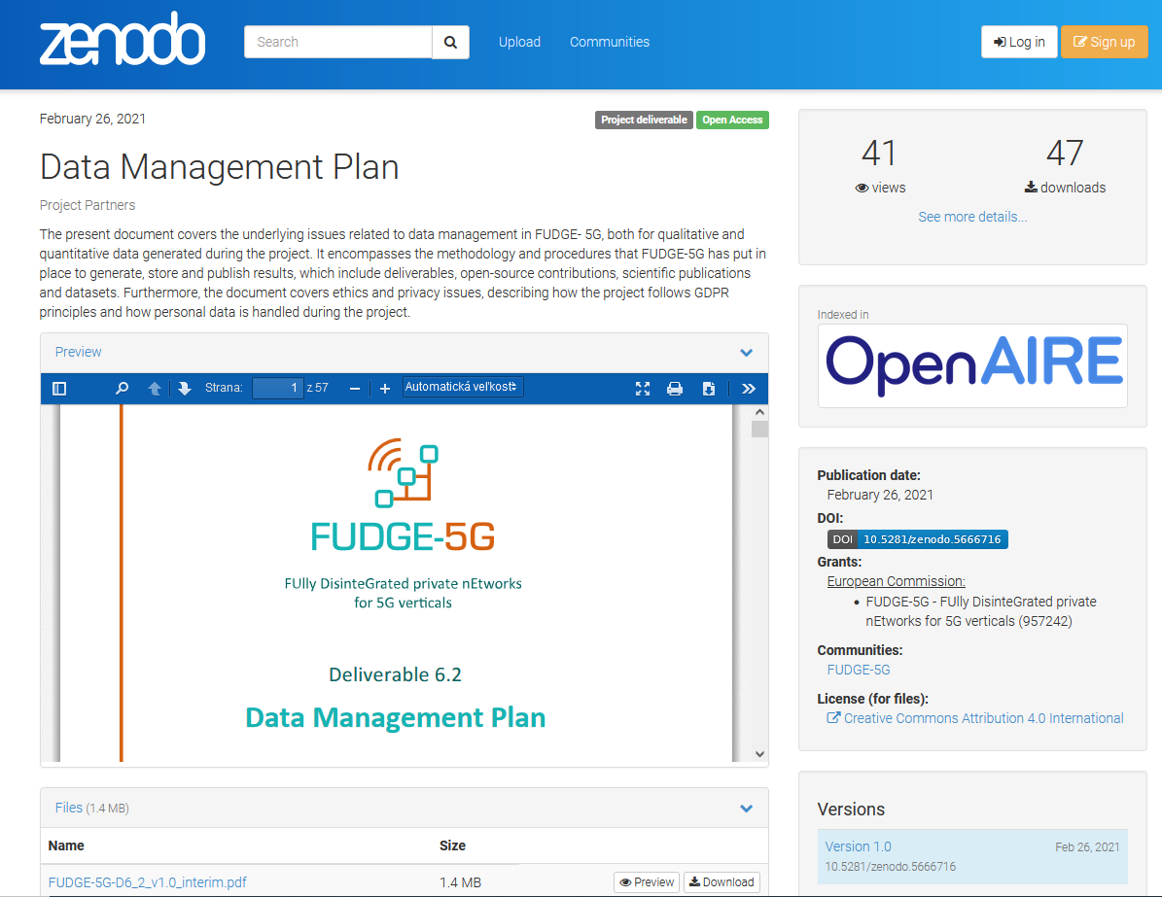
Data management Plan example
FUDGE-5G - FUlly DisinteGrated private nEtworks for 5G verticals (957242)
Project Partners. (2021). Data Management Plan (1.0). Zenodo. https://doi.org/10.5281/zenodo.5666716
https://zenodo.org/record/5666716#.Y-Sj4K2ZOUk
Compliant with a DMP template for
Horizon 2020
The Horizon Europe template at:
https://enspire.science/wp-content/uploads/2021/09/Horizon-Europe-Data-Management-Plan-Template.pdf
Notes:
Tento DMP bol pripravený v súlade s Horizon 2020 Fair Data Management Plan Template + the Guidelines to FAIR data management in Horizon 2020 + the GDPR Regulation (EU) 016/679 and Directive (EU) 2016/6.

Slide 29
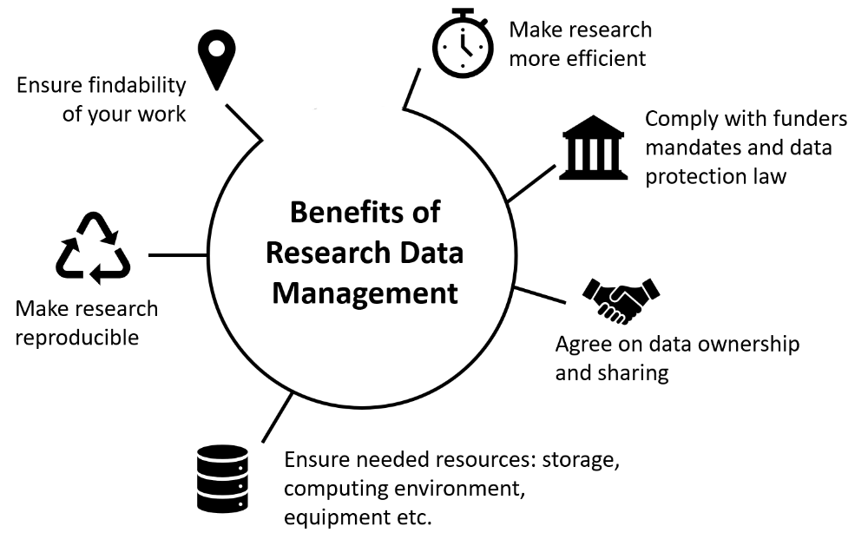
Benefits of Research Data Management
Benefits of responsible data management for researchers
increrased impact of research and prestige of researchers and the research organisation for which they work
increased cost-effectiveness of research
(added value of resharing & possibility of avoiding unnecessary duplication)
increased transparency and reproducibility of research
prevention of sloppy science
Benefits of RDM, License: CC BY 4.0
https://research.csc.fi/data-management-planning
Notes:
Zdieľanie dát zvyšuje dosah výskumu a prestíž výskumníka aj výskumnej organizácie, pre ktorú pracuje.
Zdieľanie dát zvyšuje ekonomickú efektivitu výskumu (pridaná hodnota opätovného zdieľania + možnosť zabrániť zbytočnému duplikovaniu).
Zdieľanie dát tiež prispieva k transparentnosti a reprodukovateľnosti výskumu a pôsobí ako prevencia „sloppy science“ (nedbalej vedy) , pretože si podkladové údaje môže každý skontrolovať (recenzent v rámci recenzného konania, iný vedec z danej oblasti v rámci prieskumu literatúry, aj spätne po rokoch) a vidieť, čo s nimi výskumník robil.

Slide 30
REFERENCES & RECOMMENDED SOURCES
List of References if not given directly in the slides
Archivácia a manažment výskumných dát, Zuzana Stožická. CVTI SR. https://eiz.cvtisr.sk/kurzy/eiz-pre-vedu-publikacny-poradca/
Manažment výskumných dát. Archivácia a repozitáre. Ľubica Jamborová. CVTI SR. https://eiz.cvtisr.sk/kurzy/eiz-pre-vedu-publikacny-poradca/
Data Management. Jitka Dobbersteinová. CVTI SR. https://eiz.cvtisr.sk/kurzy/eiz-pre-vedu-publikacny-poradca/
ERC-European Research Council. Open Research Data and Data Management Plans, Information for ERC grantees, by the ERC Scientific Council, https://erc.europa.eu/sites/default/files/document/file/ERC_info_document-Open_Research_Data_and_Data_Management_Plans.pdf
https://ec.europa.eu/info/funding-tenders/opportunities/docs/2021-2027/horizon/wp-call/2023/wp_horizon-erc-2023_en.pdf
ARGOS Janíček, Milan. (2020, November 7).
Moderní Data Management Plánování (DMP), včetně praktické ukázky. OpenAIRE český národní workshop 2020. Zenodo. https://doi.org/10.5281/zenodo.4263217https://catalogue.openaire.eu/service/openaire.argos/overview
Versioning: article „3 dôvody, prečo začať s verziovaním“, https://www.websupport.sk/blog/2013/02/3-dovody-preco-zacat-s-verziovanim/
article „4 Principles to Follow about Document Version Control and how to maintain it without going mad“, https://medium.com/agileinsider/4-principles-to-follow-about-document-version-control-d9116b21f05e
Recommended sources for furhter study
Danish online course – 3 modules consiting of 20-minute videorecording, inlcuding animations and interviews. A target group: postdoctoral students, researchers and research support. Danish National Forum for Data Management: doi: 10.11581/dtu:00000048, doi: 10.11581/dtu:00000049, doi: 10.11581/dtu:00000050
MANTRA Research Data Management training (Edinburskej univerzity): https://mantra.edina.ac.uk/
FAIR Data Management/Data Management Plan – EC, HE 2021-2027. https://webgate.ec.europa.eu/funding-tenders-opportunities/display/OM/Online+Manual
Managing and Sharing Data (UK DataArchive): https://dam.ukdataservice.ac.uk/media/622417/managingsharing.pdf
Creatinga Data Management Plan/Document (OpenScienceFramework): https://help.osf.io/hc/en-us/articles/360019931133-Creating-a-data-management-plan-DMP-document
Research Dat aAlliance https://rd-alliance.org/
CODATA – Committe on DATA of the International ScienceCouncil (https://codata.org/about-codata/)
FAIRsharing – standards, databases, politics: https://fairsharing.org/
Citovanie dát – a non-profit organisation DataCite: https://datacite.org/
Make Data Count: https://makedatacount.org/
OASPA webinar: https://oaspa.org/oaspa-endorses-make-data-count-join-our-webinar-to-find-out-more/
OASPA: Guest post: OASPA & Make Data Count Workshop Report: What are publisher experiences of data citation and what can we do to help? https://oaspa.org/guest-post-oaspa-make-data-count-workshop-report-what-are-publisher-experiences-of-data-citation-and-what-can-we-do-to-help/?highlight=data
Open Data Metrics: Lighting the Fire. Lowenberget al. 2019: https://zenodo.org/record/3525349#.Yh3k6lk1Xb0)
Webinars: https://eiz.cvtisr.sk/eiz-webinare/
Manažment vedeckých dát a príklad dobrej praxe na Slovensku: digitálny repozitár Katedry mediamatiky a kultúrneho dedičstva na Žilinskej univerzite. Presentation available in Zenode.
Research Data Management – RDM – Maastricht University.
https://otvorenaveda.cvtisr.sk/manazment-vyskumnych-dat/
https://otvorenaveda.cvtisr.sk/plan-manazmentu-dat/
Images–sources if not given directly in the slides
Logá organizácií, stránok, ukážok sú oficiálne logá dostupné na stránkach organizácií alebo printscreeny.

Slide 31
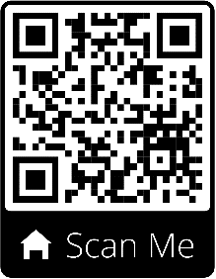

Thank you.
Contact:
gabriela.fisova@cvtisr.sk
otvorenaveda@cvtisr.sk
https://otvorenaveda.cvtisr.sk/
Centrum vedecko-technických informácií
Odbor podpory otvorenej vedy a výskumu
Lamačská cesta 8A
840 05 Bratislava
Unless otherwise indicated directly in the slides, this presentation is available under a CC BY 4.0 license.
Photo by Shazaf Zafar on Unsplash

